Slide 1
Réunion de Rentrée
26 Aout 2023
Saison 2023-2024
U10-U11

Slide 2
Un responsable technique général → Des responsables de catégories
1 salarié → 3 salariés (+2 service civique et 2 en formation)
232 jeunes joueurs → 274 jeunes joueurs
5 éducateurs formés → 16 éducateurs formés
50 dirigeants → 70 dirigeants
+ d’entrainements
+ d’équipes
Des outils mis à disposition
Des évènements mis en place
2019
2023
Zoom sur notre club
US PHILIBERTINE FOOTBALL – « Une Grande Famille, pour un Grand Club, dans un Grand Lieu »

Slide 3
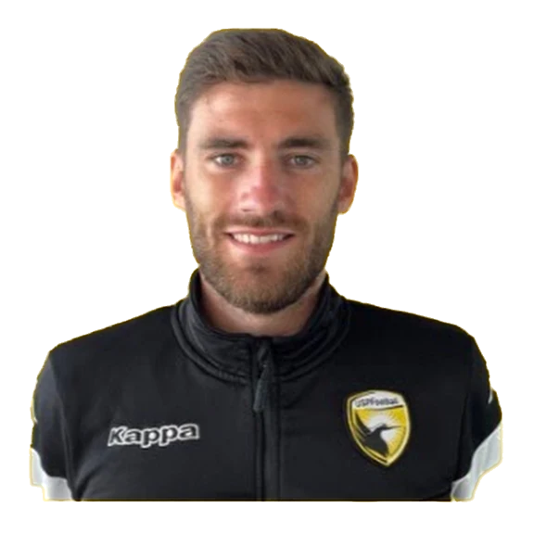
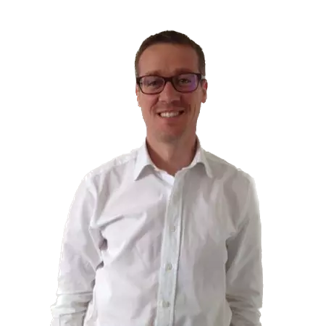
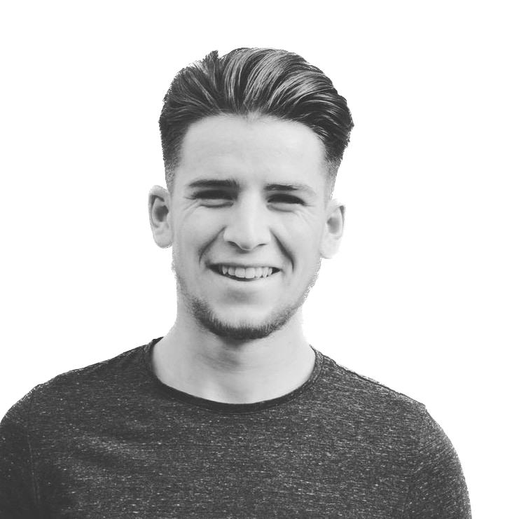
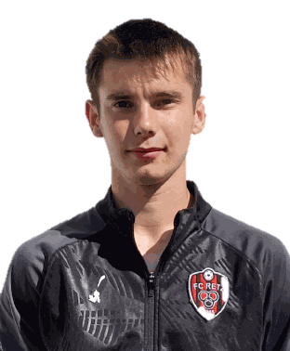
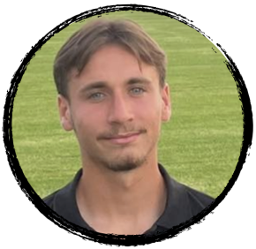
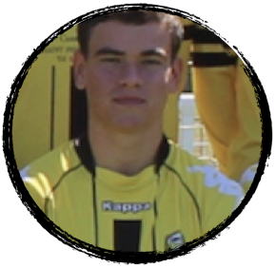
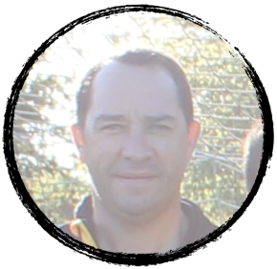
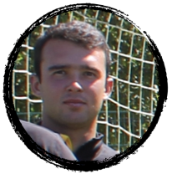
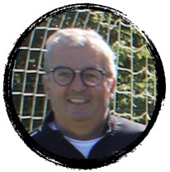
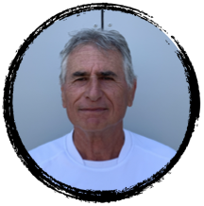
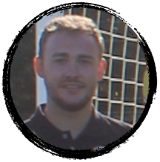
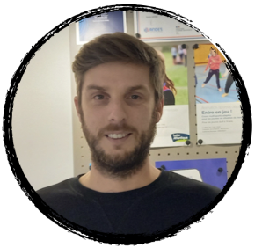
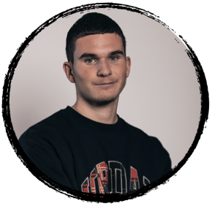
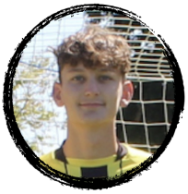
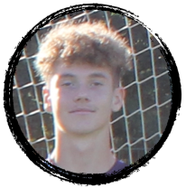
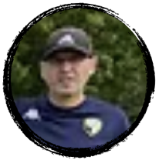
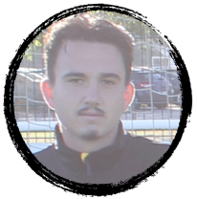
Valentin METIER (BEF)
Responsable technique jeunes
Responsable du sportif
Responsable U16/U17/U18
CDI 35H
Gwenaël ODIE
Vice président
Responsable communication et sections jeunes
En recrutement (BMF)
Responsable FA & U14/U15
Responsable de sa catégorie
Responsable des arbitres
CDI 24H
Mathis BOCHEREAU (BMF)
Responsable vidéo & U10/U11
Responsable de sa catégorie
Développement de la vidéo
CDI 35H
Amaury SORIN (BMF)
Responsable U12/U13 & U16
Responsable de sa catégorie
Service civique
Educateurs & Dirigeants
BMF
Killian
Responsable U13B U16A
BMF
Florent
Responsable U9
Mod U13
Initiateur GB
Maël
Responsable U13A
Thomas
Responsable
GB
Antoine
Responsable U12A
Simon
Responsable
U15A
STAPS
Mod U13
Thomas
Responsable U6/U7
STAPS
BPJEPS
Nathan
Responsable
U11C
Mod U11
Raymond & Gilles
Intervenants entrainements
Kylian
Responsable
U18B
Hugo
Responsable
U11B U15B
Mod U17
Mathéo
Responsable U12B
Mod U11
Yann
Responsable
U18C
Mod U15
BMF
Jules
Responsable
U10A
Mod U11/U13
Bryan
Responsable
U17A
US PHILIBERTINE FOOTBALL – « Une Grande Famille, pour un Grand Club, dans un Grand Lieu »

Slide 4
Catégories : U10/U11
Mathis BOCHEREAU - BMF
O665416898
bochereau.95000@gmail.com
Responsable U10/U11
Saison 2023/2024
Thomas MOUILLE – Ini GB
O651795196
thomasmouille@gmail.com
Responsable GB
Mathis BOCHEREAU - BMF
O665416898
bochereau.95000@gmail.com
U10A
Jules GIRAUDET – Mod U11/U13
0767725995
jules10giraudet@gmail.com
U11A
Responsable U11A
Responsable U10A
N6
N4
Timothé EUDELINE GASSIOT
Brieuc JANNELLO
Tim LINARD – Mod U11/U13
Mickaël PAUGOY
Judickaël WALLET
Dirigeants U11A
Dirigeants U10A
U11B
Hugo CHANDEBOIS - BPJEPS
O783392787
hugochandebois@gmail.com
Responsable U11B
U11C
Nathan GUIBERT – Mod U11
O767329689
nathan.guibert44@gmail.com
Responsable U10B
N2
N2
Elouan GICQUEAU
Eloi GUCHET
Dirigeants U11B
Gary AMOND
+ Volontaire
Dirigeant U10B
L’aide aux devoirs le lundi
La séances du mercredi (14h/15H30)
Diminuer les séances en ateliers
Environ 45 joueurs
U10 : Environ 25 Joueurs
U11 : Environ 20 Joueurs
Entrainement : Mercredi 21 Aout à 17H30
Le 26 Aout : Journée Club
Lundi : 17H30/18H30
Mercredi : 14H/15H30
Objectifs : Focus sur les comportements techniques
Travail spécifique par des séances adaptées
US PHILIBERTINE FOOTBALL – « Une Grande Famille, pour un Grand Club, dans un Grand Lieu »

Slide 5
3
L’emploi du temps d’un licencié USPF en foot d’animation
LUNDI | MARDI | MERCREDI | JEUDI | VENDREDI | SAMEDI
Réponse application
Permet de connaitre les absences et présences des évènements de la semaine
Entrainement
RENCONTRE
Aide devoirs
Match à 10H30 ou 11H15
15 inscrits
14H/15H30
Entrainement
Convocations
Joueurs : 17H30/18H30
Gardiens : 18H/19H
En ligne en fin d’après-midi ou le jeudi matin
US PHILIBERTINE FOOTBALL – « Une Grande Famille, pour un Grand Club, dans un Grand Lieu »

Slide 6
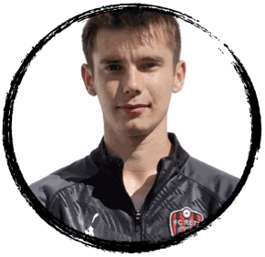
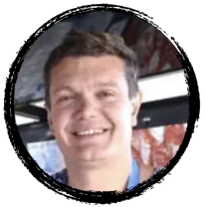
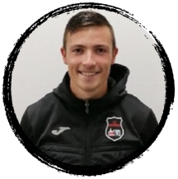
LUNDI | MARDI
3
L’emploi du temps d’un licencié USPF en foot d’animation
Réponse application
Permet de connaitre les absences et présences des évènements de la semaine
Réponse avant le MERCREDI SOIR
ACTIVER les notifications
La messagerie doit rester un lieu pour échanger entre parents et éducateurs, utile pour transmettre des informations. Vous pouvez échanger entre parents mais en messagerie privée !
Nous serons modérateurs !
Aide devoirs
Evènements > Billetterie
- De 16H30 à 17H30, encadrer par un parent dans un climat de travail.
15 inscrits
Spé 11A
Spé 10A
Ateliers
Collective
- Séance du Lundi 17H30/18H30
Responsable : Baptiste B.
Spé Gardien
Spé Gardien
- Spé GB du Lundi 18H/19H
Douche importante
US PHILIBERTINE FOOTBALL – « Une Grande Famille, pour un Grand Club, dans un Grand Lieu »

Slide 7
3
L’emploi du temps d’un licencié USPF en foot d’animation
LUNDI | MARDI | MERCREDI | JEUDI | VENDREDI | SAMEDI
Réponse application
Permet de connaitre les absences et présences des évènements de la semaine
Entrainement
RENCONTRE
Aide devoirs
Match à 10H30 ou 11H15
15 inscrits
14H/15H30
Entrainement
Convocations
Joueurs : 17H30/18H30
Gardiens : 18H/19H
En ligne en fin d’après-midi ou le jeudi matin
US PHILIBERTINE FOOTBALL – « Une Grande Famille, pour un Grand Club, dans un Grand Lieu »

Slide 8
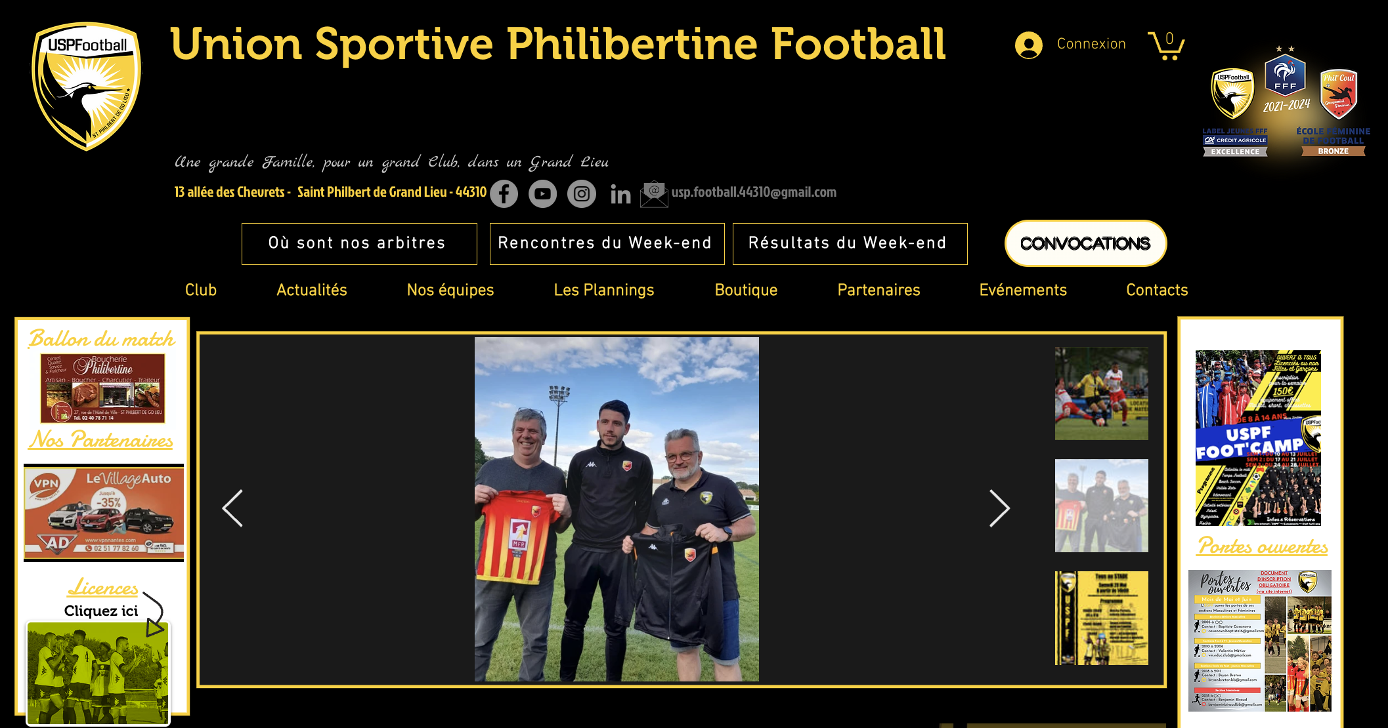
MERCREDI | JEUDI
3
L’emploi du temps d’un licencié USPF en foot d’animation
Spé 11A
Spé 10A
Ateliers
Collective
- Séance du Mercredi 14H00/15H30
Responsable : Valentin M.
Douche importante
Convocations
- En fin d’après-midi ou jeudi matin
Vie du club
Pour le COVOITURAGE et la RESTAURATION de fin de plateau, nous vous demandons votre participation
Un planning de participation est établi en début de phase pour que chacun participe
En cas d’absence, il est obligatoire de vous arranger entre vous pour vous faire remplacer
Départ en commun du stade, rdv devant le club house
Rdv au niveau du bar en fin de plateau pour distribuer les gouters
Lavage des sacs maillots
Retour le Mercredi au plus tard
US PHILIBERTINE FOOTBALL – « Une Grande Famille, pour un Grand Club, dans un Grand Lieu »

Slide 9
3
L’emploi du temps d’un licencié USPF en foot d’animation
LUNDI | MARDI | MERCREDI | JEUDI | VENDREDI | SAMEDI
Réponse application
Permet de connaitre les absences et présences des évènements de la semaine
Entrainement
RENCONTRE
Aide devoirs
Match à 10H30 ou 11H15
15 inscrits
14H/15H30
Entrainement
Convocations
Joueurs : 17H30/18H30
Gardiens : 18H/19H
En ligne en fin d’après-midi ou le jeudi matin
US PHILIBERTINE FOOTBALL – « Une Grande Famille, pour un Grand Club, dans un Grand Lieu »

Slide 10
SAMEDI
3
L’emploi du temps d’un licencié USPF en foot d’animation
RENCONTRE
Match à 10H30 période été : Septembre – Novembre et Mars à Juin
Match à 11H15 période hiver : Novembre à Mars
- Venir habillé avec le survêtement du club au rendez-vous
Se changer ensemble dans les vestiaires (temps prévu pour)
Respect du planning d’aide au bar et/ou co-voiturage !
Je reste à l’extérieur du terrain
Je suis supporter de TOUS les enfants
Je respect les choix de l’éducateur
Si je ne peux pas le respecter je dois trouver un remplaçant sous peine de sanctionner mon enfant…
US PHILIBERTINE FOOTBALL – « Une Grande Famille, pour un Grand Club, dans un Grand Lieu »

Slide 11
Nos axes de progression
Saison 2023/2024
Renseignement sur nos familles pour réaliser des projets ensemble
Questionnaire qui va arriver
Continuer à accompagner nos éducateurs en formations
Inciter à s’inscrire dans des plans de formation
Des séances vers la performance avec du spécifique par groupe
Des responsables de catégorie qui se réunissent 1x semaine pour faire le bilan de leur catégorie en s’appuyant sur les retours MY COACH PRO
Projet sportif en reconstruction.
Objectifs de performances et progressions
US PHILIBERTINE FOOTBALL – « Une Grande Famille, pour un Grand Club, dans un Grand Lieu »

Slide 12
Grand Lieu Foot Cup
Bénévolat
Samedi 2 Septembre
Pour le bon fonctionnement de celui-ci, nous vous sollicitons pour donner 1H30 de votre temps sur l'un des stands (bar, snack,...). Des responsables vous accompagneront.
Différents créneaux sont disponibles de 9H à 16H30, nous comptons sur vous,
Inscriptions : https://www.uspfootball.com/billetterie
US PHILIBERTINE FOOTBALL – « Une Grande Famille, pour un Grand Club, dans un Grand Lieu »

Slide 13
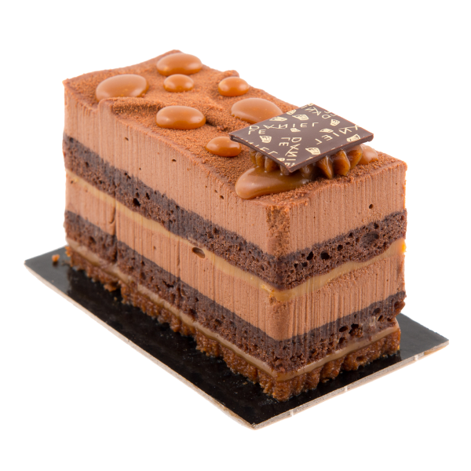
Octobre rose
Samedi 21 Octobre
L’ USPF se mobilise :
Samedi 21 Octobre
. Entrée des joueuses Phil’coul sur le match de l'équipe N3 face à Vertou le 21 octobre
. Sur l’ensemble des week-end il y aura vente de gâteaux et crêpes fait maison
Un pourcentage des entrées et de la recette du bar seront reversées
Pour participer, faire partie du projet ou pour proposer d’autres idées :
Karine BOURSIER
boursierkarine0@gmail.com / 06.27.29.45.81
US PHILIBERTINE FOOTBALL – « Une Grande Famille, pour un Grand Club, dans un Grand Lieu »

Slide 14
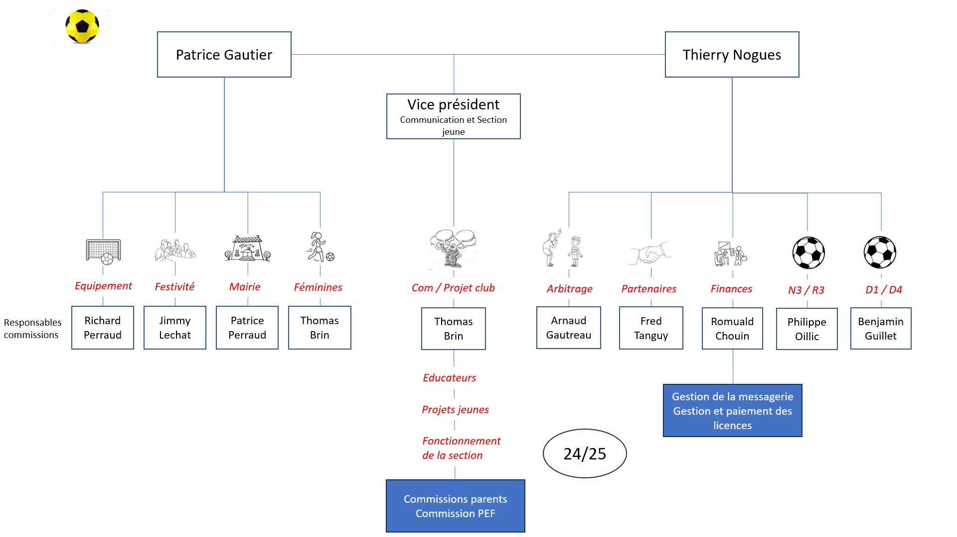
L’organigramme du bureau
UNION SPORTIVE PHILIBERTINE FOOTBALL - 10, ALLLEE DES CHEVRETS 44310 ST PHILBERT DE GRAND LIEU Téléphone : 02 40 78 81 39

Slide 15
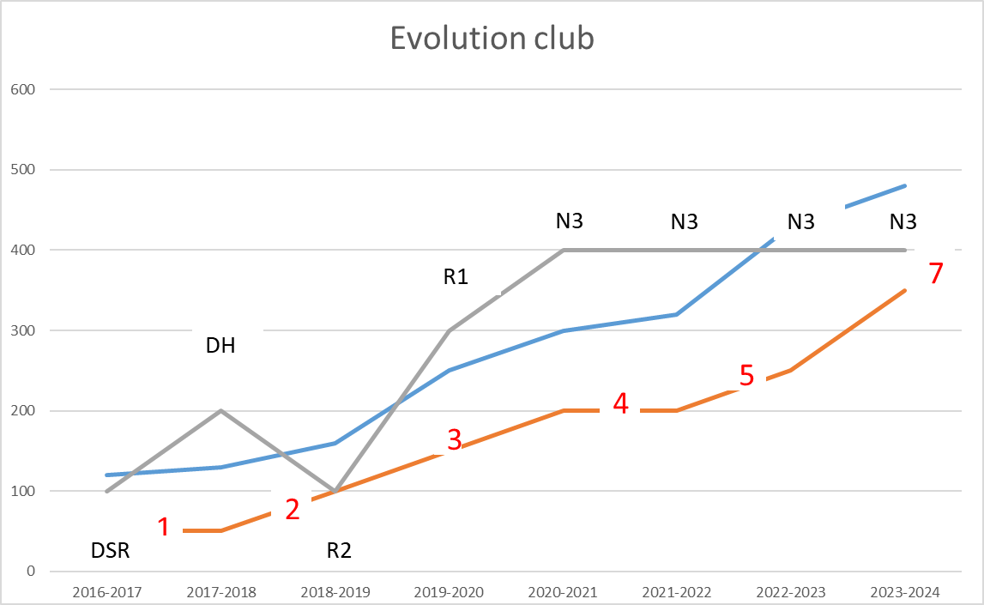
Un budget en constante progression
Avec des besoins croissants pour accompagner son développement
Ayons l’esprit partenaire

Slide 16
L’arbitrage
Des hommes et femmes dont nous ne pouvons pas nous passer
Le niveau National 3 exige (23-24) : 6pts dont 3 arbitres majeurs
Un jeune arbitre (-15 ans) compte pour 0,5 pt, un majeur pour 1 pt
Nous avons formé 4 jeunes l’an dernier, 3 ont resigné
Nous avons 6 arbitres dont 2 jeunes -15 ans, soit 5 pts
Besoins 23-24 : 1 pt et surtout 2 majeurs
Référent Arbitre:
Arnaud Gautreau / 06 18 30 37 92
Manu André / 06 62 94 77 22
Être arbitre c’est contribuer au développement de l’USPF

Slide 17
1
Catégories : U10/U11
Mathis BOCHEREAU - BMF
O665416898
bochereau.95000@gmail.com
Responsable U10/U11
Thomas MOUILLE - CEGB
O651795196
thomasmouille@gmail.com
Responsable GB
Mathis BOCHEREAU - BMF
O665416898
bochereau.95000@gmail.com
U10A
Jules GIRAUDET – Mod U11/U13
0767725995
jules10giraudet@gmail.com
U11A
Responsable U11A
Responsable U10A
N6
N4
Timothé EUDELINE GASSIOT
?
Tim LINARD – Mod U11/U13
?
Dirigeant U10A
Dirigeant U11A
Brieuc JANNELLO
?
Mickaël PAUGOY
Judickaël WALLET
Dirigeant U10A
Dirigeant U11A
U11B
Hugo CHANDEBOIS - BPJEPS
O783392787
hugochandebois@gmail.com
U10B
Nathan GUIBERT – Mod U11
O767329689
nathan.guibert44@gmail.com
Responsable U10B
Responsable U11B
N2
N2
Elouan GICQUEAU
?
Gary AMOND
?
Dirigeant U10B
Dirigeant U11B
Eloi GUCHET
?
Julien BRISSON
?
Dirigeant U10B
Dirigeant U11B
US PHILIBERTINE FOOTBALL – « Une Grande Famille, pour un Grand Club, dans un Grand Lieu »

